Slide 1

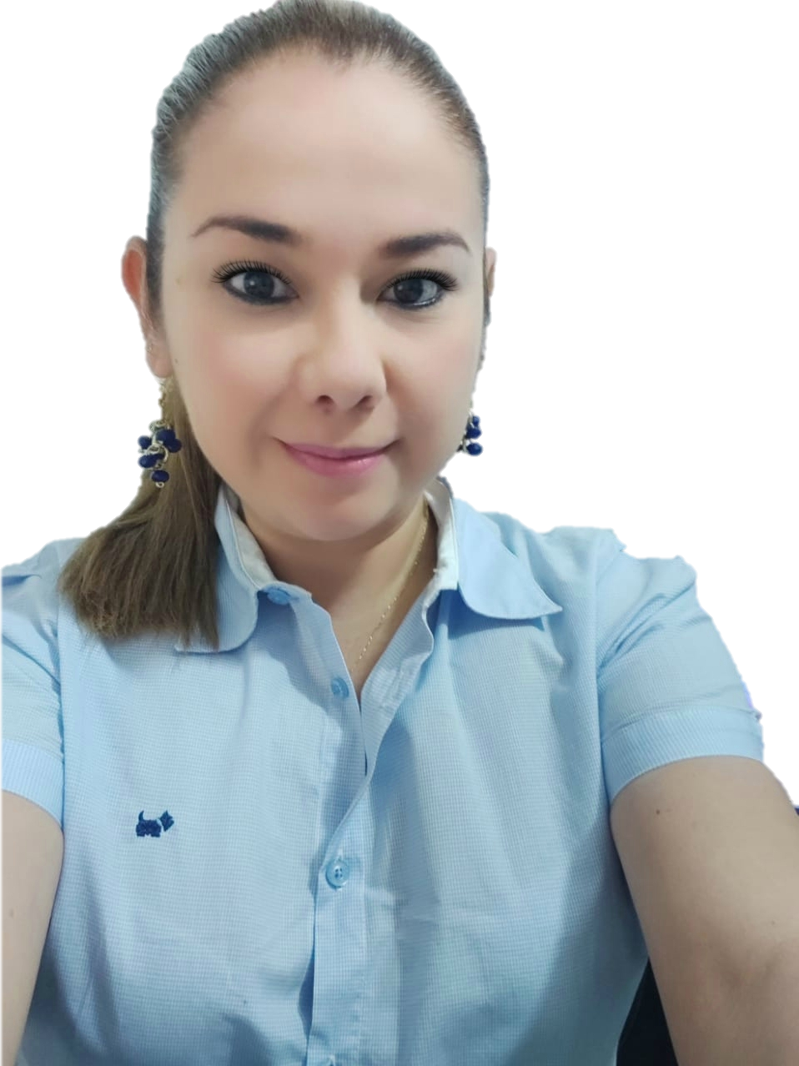
DIRECTORIO DE FUNCIONARIOS
COORDINACIÓN DE PROTECCIÓN CIVIL MUNICIPAL
FOTO | NOMBRE DEL FUNCIONARIO PÚBLICO | CARGO QUE OCUPA | CORREO INSTITUCIONAL | TELÉFONO OFICINAS EXT.
 | José Alberto Rodríguez Gallardo | Coordinador | jose.rodriguez@villahermosa.gob.mx | 3-16-79-16 y 3-16-88-16
 | Sara Edith Castro Hernández | Jefe de la Unidad de Enlace Administrativo | sara.castro@villahermosa.gob.mx | 3-16-79-16 y 3-16-88-16
 | Vacante | Jefe de la Unidad de Asuntos Jurídicos |  | 3-16-79-16 y 3-16-88-16
 | Vacante | Jefe de la Unidad de Enlace de Mejora Regulatoria |  | 3-16-79-16 y 3-16-88-16

Slide 2
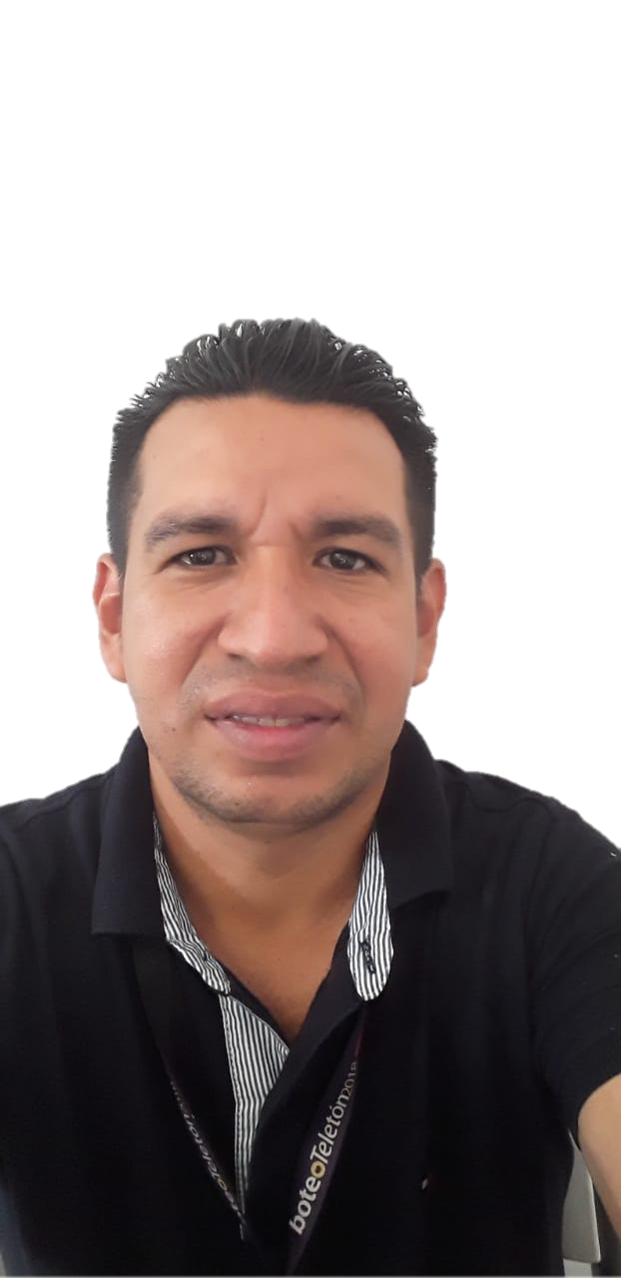
DIRECTORIO DE FUNCIONARIOS
COORDINACIÓN DE PROTECCIÓN CIVIL MUNICIPAL
FOTO | NOMBRE DEL FUNCIONARIO PÚBLICO | CARGO QUE OCUPA | CORREO INSTITUCIONAL | TELÉFONO OFICINAS EXT.
 | Vacante | Subcoordinador Operativo |  | 3-16-79-16 y 3-16-88-16
 | Vacante | Depto. De Monitoreo, Operación y Atención a Emergencias |  | 3-16-79-16 y 3-16-88-16
 | Carlos Alfonso Perera Miranda | Depto. De Inspección y Supervisión |  | 3-16-79-16 y 3-16-88-16
 | Vacante | Depto. De Atención a Animales Amenazados |  | 3-16-79-16 y 3-16-88-16

Slide 3
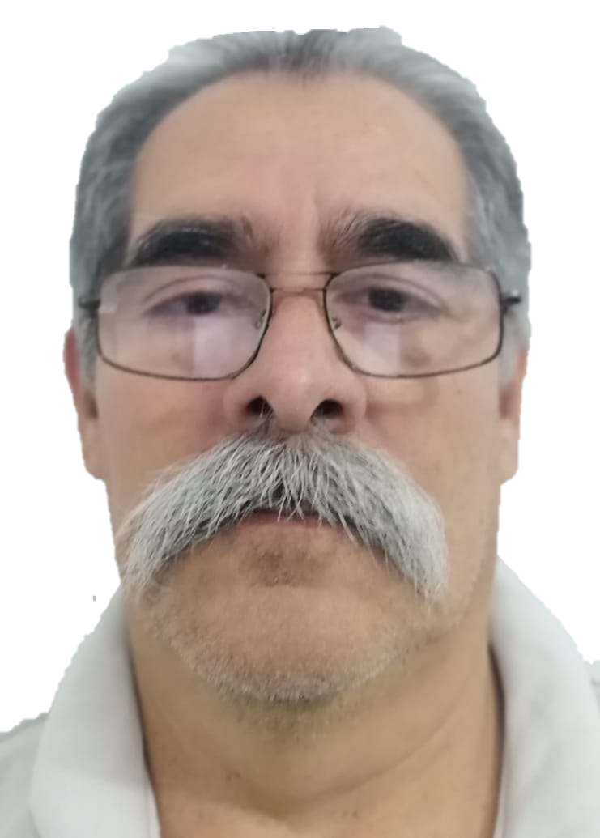
DIRECTORIO DE FUNCIONARIOS
COORDINACIÓN DE PROTECCIÓN CIVIL MUNICIPAL
FOTO | NOMBRE DEL FUNCIONARIO PÚBLICO | CARGO QUE OCUPA | CORREO INSTITUCIONAL | TELÉFONO OFICINAS EXT.
 | Vacante | Subcoordinador de Prevención de Riesgos |  | 3-16-79-16 y 3-16-88-16
 | Vacante | Depto. De Redes Ciudadanas |  | 3-16-79-16 y 3-16-88-16
 | Vacante | Depto. De Protección Civil |  | 3-16-79-16 y 3-16-88-16
 | Prócoro Jorge Cervantes Galindo | Depto. De Dictámenes |  | 3-16-79-16 y 3-16-88-16

Slide 4
DIRECTORIO DE FUNCIONARIOS
COORDINACIÓN DE PROTECCIÓN CIVIL MUNICIPAL
FOTO | NOMBRE DEL FUNCIONARIO PÚBLICO | CARGO QUE OCUPA | CORREO INSTITUCIONAL | TELÉFONO OFICINAS EXT.
 | Vacante | Depto. De Capacitación, y Difusión de la Cultura de Autoprotección |  | 3-16-79-16 y 3-16-88-16
 | Vacante | Subcoordinador de Bomberos |  | 3-16-79-16 y 3-16-88-16
 | Vacante | Jefe de la Unidad Operativa |  | 3-16-79-16 y 3-16-88-16
 | Vacante | Jefe de la Unidad de Guardia |  | 3-16-79-16 y 3-16-88-16

Slide 5
DIRECTORIO DE FUNCIONARIOS
COORDINACIÓN DE PROTECCIÓN CIVIL MUNICIPAL
FOTO | NOMBRE DEL FUNCIONARIO PÚBLICO | CARGO QUE OCUPA | CORREO INSTITUCIONAL | TELÉFONO OFICINAS EXT.
 | Vacante | Jefe de la Unidad de Radio-Operador |  | 3-16-79-16 y 3-16-88-16

